Slide 1

Active Directory Domain Services üzemeltetés
Event Forwarding
Bata Roland Krisztián

Slide 2






Tartalom
Eventek továbbításához
Event Log Readers csoporthoz
Feladatokhoz
A biztos Eventek továbbításához
Mi is az-az “Event Forwarding”?
WinRM beállítása
GPO létrehozása
Felhasználók hozzárendelése
Event Subscription beállítása
Event Subscription finomhangolása
Bata Roland Krisztián

Slide 3
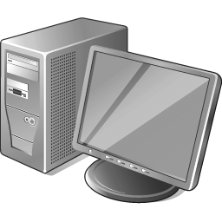

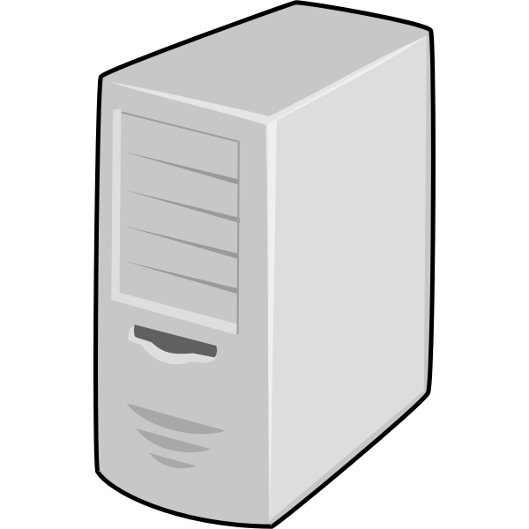

Mi is az-az “Event Forwarding”?
Ki az a Collector? Mi a szerepe? →Aki begyűjti a “Source”-k “Event”-jeit! →Egy kitüntetett “Event” gyűjtő (Collector) a monitorozáshoz!
Ki az a Source? Mi a szerepe?
→Aki feliratkozik egy vagy több “Subscription”-re!
→Egy szerver/kliens aki összegyűjti a saját “Event”-it, majd pedig azt a “Subscription”-nek adja!
Source
MEMBERS Server
Collector
AD_DS Server
Mi az-az Event?
→Egy olyan információ, amit hibaelhárításhoz használhatunk fel!
Mi az a Subscription?
→Ami összegyűjti a Collector által definiált “Event”-ket!
Event Forwarding
→A “Source” számítógépek továbbítják a “Subscription”-k által definiált “Event”-ket (logokat) a “Collector” szerver felé!
Bata Roland Krisztián

Slide 4

WinRM beállítása
Mi az a WinRM?
→ Ennek a protokollnak a segítségével tudjuk elérni azt, hogy elérhessük a rendszerek menedzsment információit! Egyben cseréjére is, az IT infrastruktúrán belül!
Ezt mindenképpen szeretnénk, ha minden egyes rendszer esetében aktív lenne!
→ Elvileg alapértelmezetten már aktív szolgáltatásként van jelen a WinRM!
→ Előfordulhat viszont olyan, hogy nagyon régi rendszer van az egyik kliensen/szerveren, emiatt mindenképpen érdemes ezt konfigurálni!
→ Erre GPO-t fogunk majd létrehozni!
Source
MEMBERS Server
Collector
AD_DS Server
Bata Roland Krisztián

Slide 5
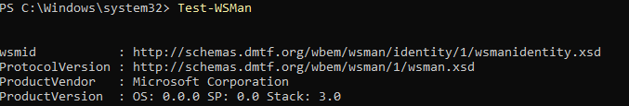
WinRM beállítása I. fázis (BEÁLLÍTÁS)
Mint az látható, a WinRM már fut a “Collector” szerveren! De ellenőrizzük le a kapcsolatot a másik szerveren!
Bata Roland Krisztián

Slide 6

WinRM beállítása II. fázis (ELLENŐRZÉS)
A másik gépről sikeres a kapcsolódás!
Csináltam egy példát arról az esetről, ha a WinRM nem lenne aktív!
Bata Roland Krisztián

Slide 7
GPO létrehozása az “Event”-ek megfelelő továbbításához
Miért van erre szükség?
→ Hogy az összes rendszer esetében biztosan AKTÍV legyen a WinRM szolgáltatás
→ Hogy az Event Forwarding a “Subscription Manager” által meghirdetett címen AKTÍV legyen
→ Hogy a WinRM szolgáltatása ELINDULJON a rendszereken
→ Hogy a tűzfalon keresztül a WinRM szolgáltatása nyitva legyen
Feladatok
→ WinRM Remote Server Management engedélyezése IPv4 és IPv6-n
→ Event Forwarding konfigurálása
→ WinRM Service elindítása a rendszereken a “Services” szolgáltatás segítségével
→ Tűzfalon a portok nyitása
Bata Roland Krisztián

Slide 8
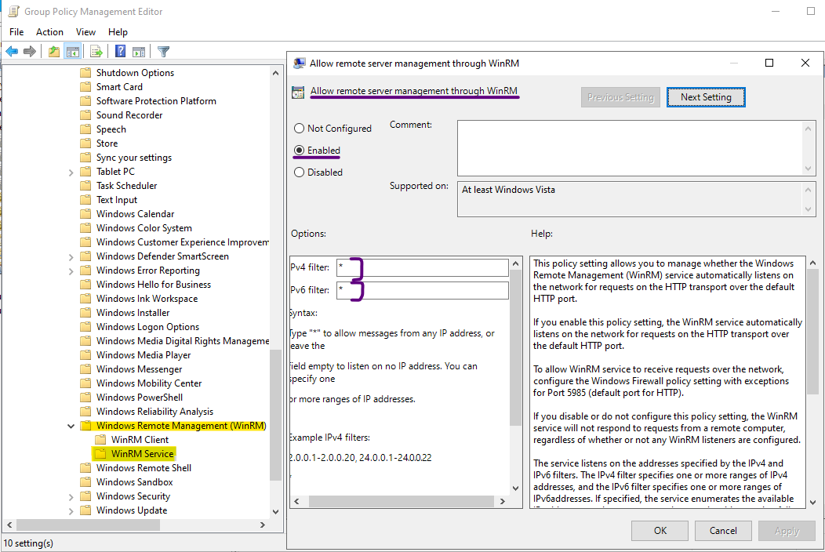
GPO létrehozása az “Event”-ek megfelelő továbbításához I. fázis (EVENT)
Bata Roland Krisztián

Slide 9
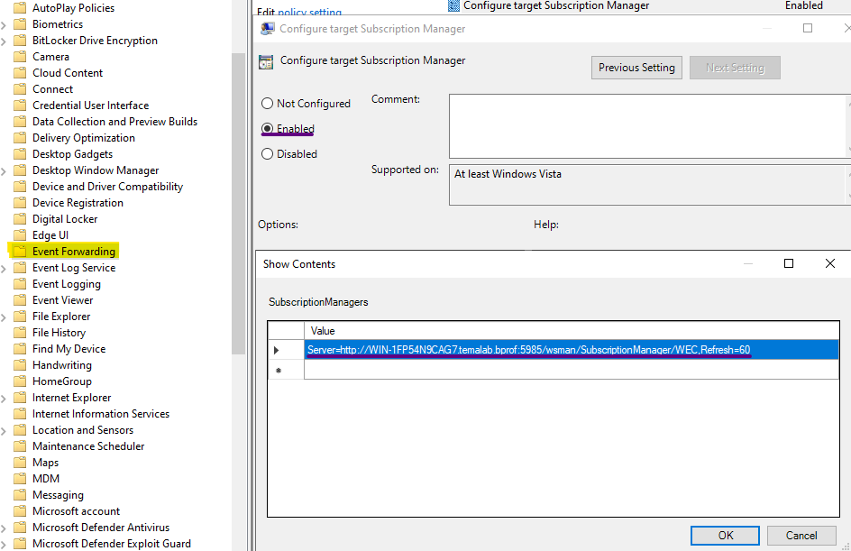
GPO létrehozása az “Event”-ek megfelelő továbbításához I. fázis (EVENT)
Bata Roland Krisztián

Slide 10
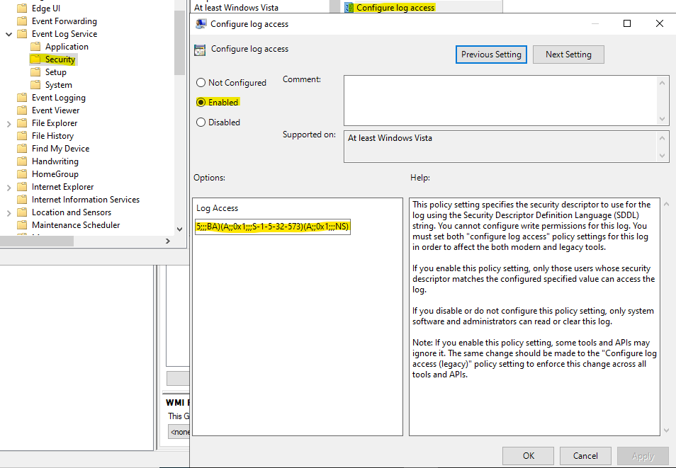
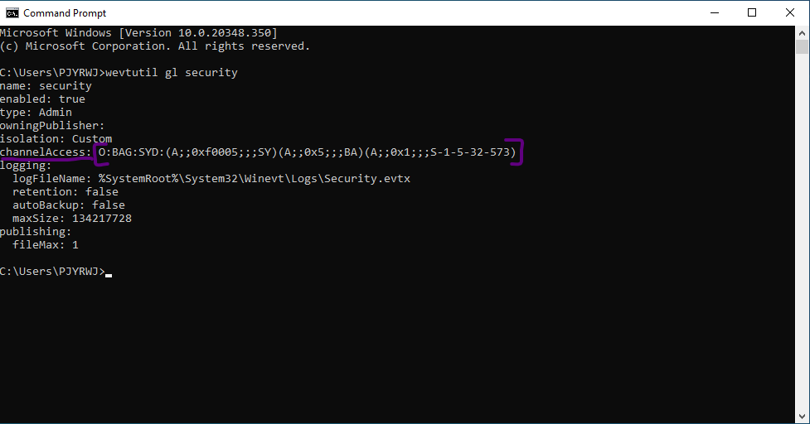
GPO létrehozása az “Event”-ek megfelelő továbbításához I. fázis (EVENT)
Network Service-t adjuk hozzá! Így tudnak majd Authentikálni a gépek egymással!
Bata Roland Krisztián

Slide 11
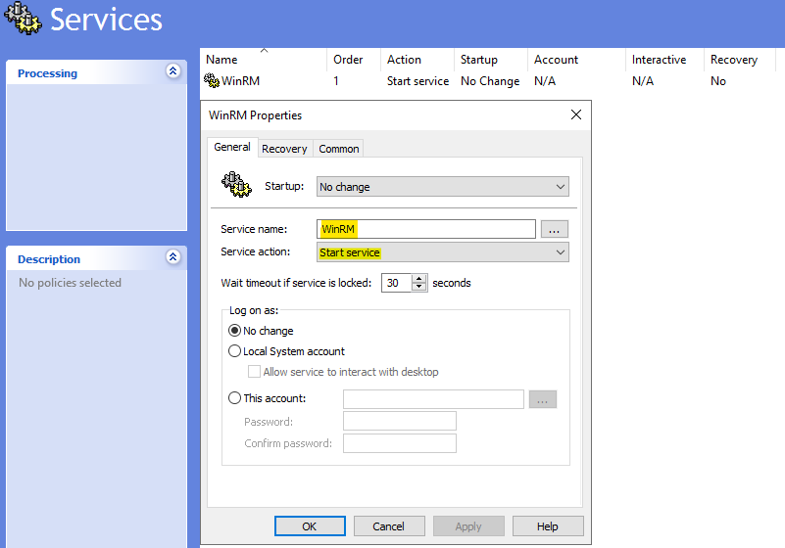
GPO létrehozása az “Event”-ek megfelelő továbbításához II. fázis (SERVICES)
Bata Roland Krisztián

Slide 12
GPO létrehozása az “Event”-ek megfelelő továbbításához III. fázis (FIREWALL)
Computer Configuration > Policies > Windows Settings > Security Settings > Windows Firewall with Advanced Security > Windows Firewall with Advanced Security > Inbound Rules
Erre sem feltétlenül van szükségünk, hiszen elvileg a WinRM a konfigurálásakor már ezeket a szükséges portokat megnyitja!
De ne bízzunk semmit sem a véletlenre! Válasszuk ki az alábbi lehetőségeket!
Predefined (Windows Firewall Remote Management) → Windows Remote (HTTP-In) (Domain, Private) → Allow The Connection
Bata Roland Krisztián

Slide 13

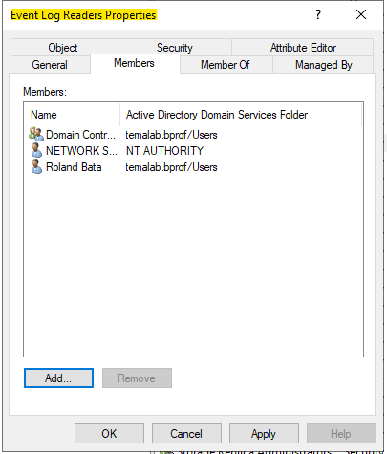
Event Log Readers csoporthoz felhasználók hozzárendelése
Miért van erre szükség?
Mert bizonyos “titkosabb”, magasabb jogosultságú, zártabb “Event”-ket szeretnénk olvasni!
NETWORK SERVICE → Aki bemutatja a számítógép hitelesítő adatait a távoli gépeknek!
Subscription User Account → Ez azért fontos, mert valamilyen felhasználóval tudnunk kell ennek a log-nak az olvasását!
Domain Controller / Maga a “Collector” gép! → De mivel mi vagyunk maga a DC is, ezért a Domain Controller is elég!
Domain Computer, hiszen fontos a gép azonosítása is!
Bata Roland Krisztián

Slide 14
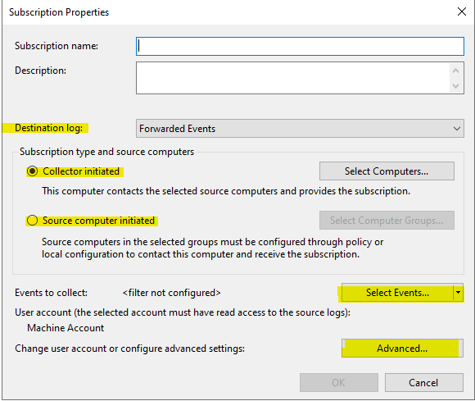
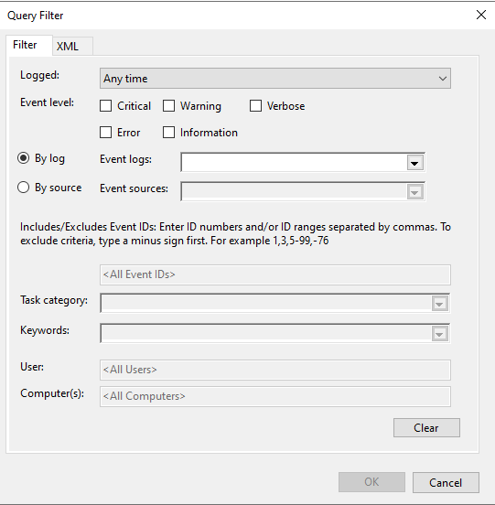
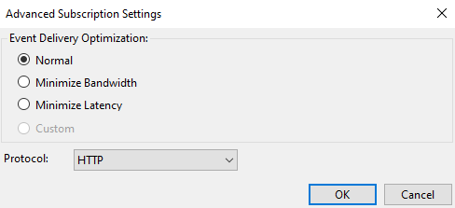
Event Subscription beállítása
Bata Roland Krisztián

Slide 15
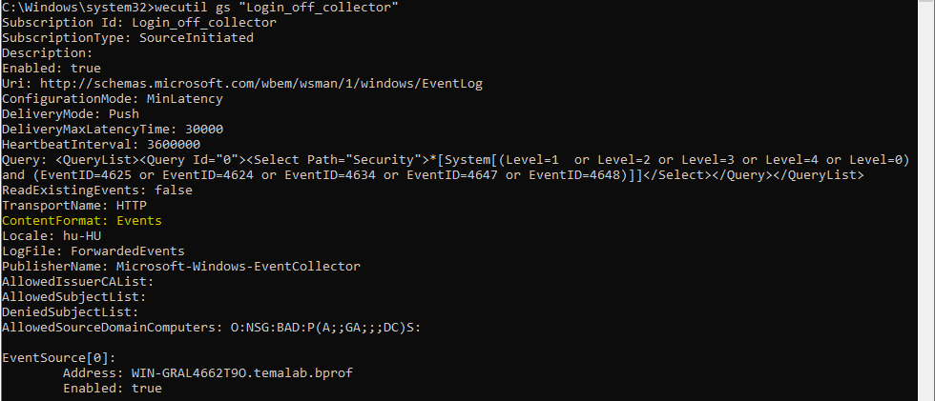
Event Subscription finomhangolása
→LoadBalance, “Rendered Text” helyett, most without message lett!
Bata Roland Krisztián

Slide 16
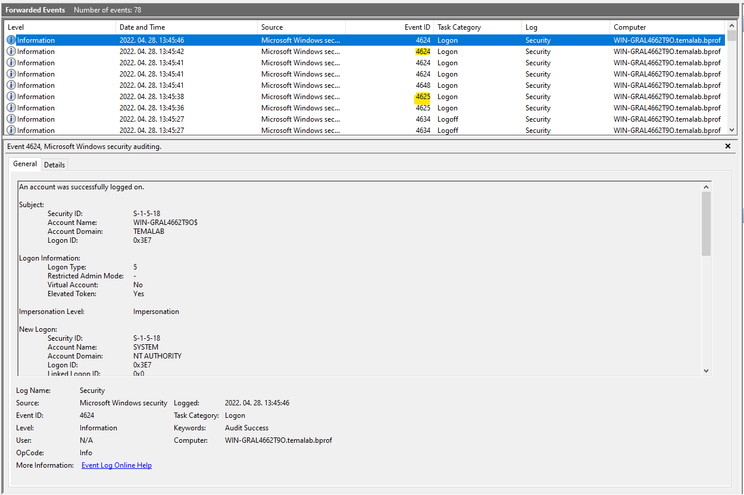
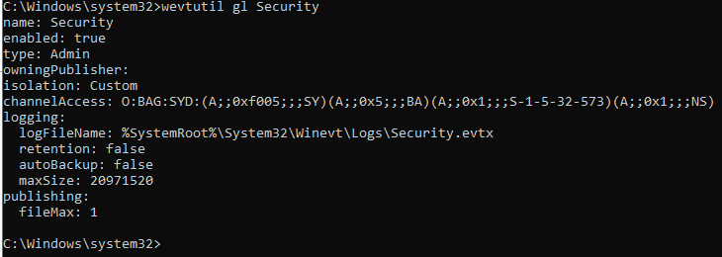
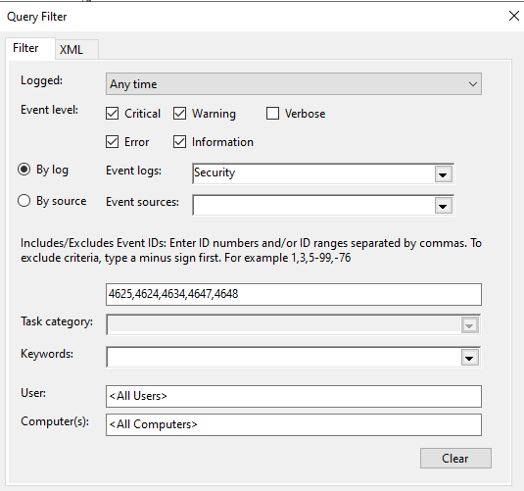
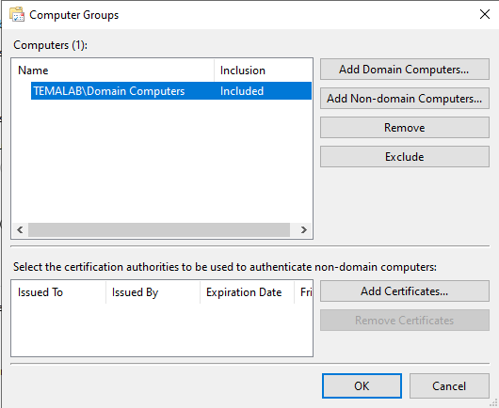
Eredmények ellenőrzése
Bata Roland Krisztián

Slide 17
Értékelés
Borzalmas volt konfigurálni! Szerintem itt valami még közbeszólhat! A szervereket többször is újra kellett indítanom, hogy a Channel Access token bekerüljön
Windows Event Subscription BUG-s! Ha egyszer bekerül egy gép, azt nem szedi ki!
Nincsen lehetőség a Windows Event Subscription felületén konfigurálni az Event Message-t!
A nyamvadt 105-s hiba még mindig jelen van, de már megkapok minden LOG-t! Mi lehet a gond? Nem tudni! Az internet sem segített…
Bata Roland Krisztián

Slide 18
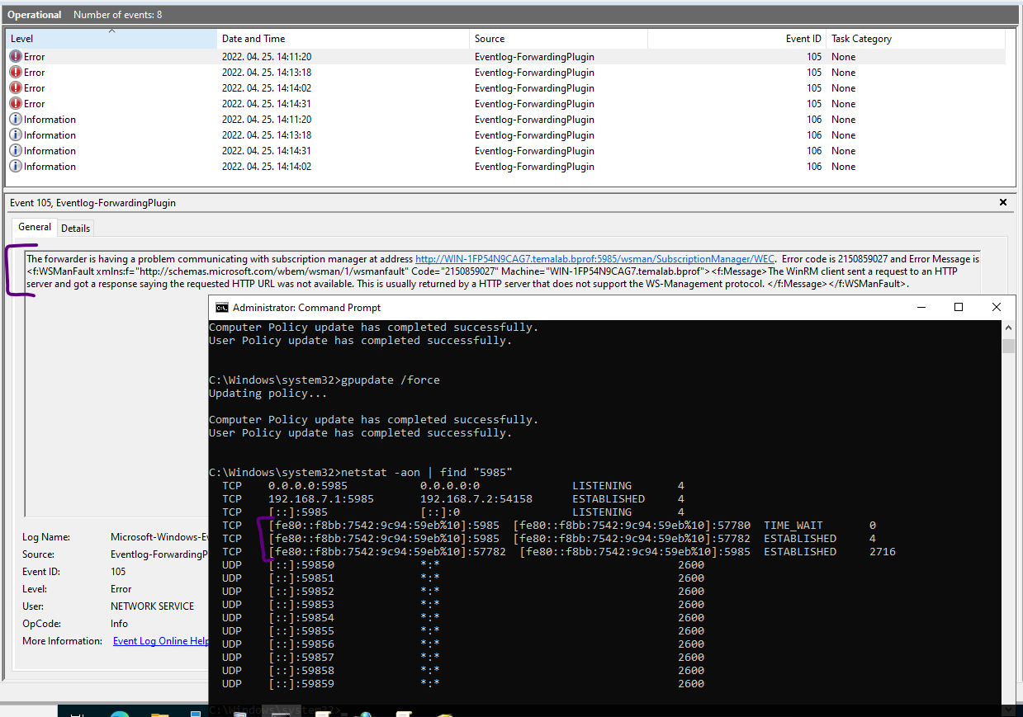
Források
ServerFault
→ 105-s hiba
Microsoft DOCS
→WinRM
→WEC (Windows Event Collector)
→Event Readers GROUP
→NETWORK SERVICE SEC ACCOUNT
+Rengeteg fórum, ahonnan szereztem konfigurációs beállításokat az Event Forwarding-hoz!
Bata Roland Krisztián

Slide 19
Köszönöm szépen a figyelmet!
Bata Roland Krisztián

